Slide 1
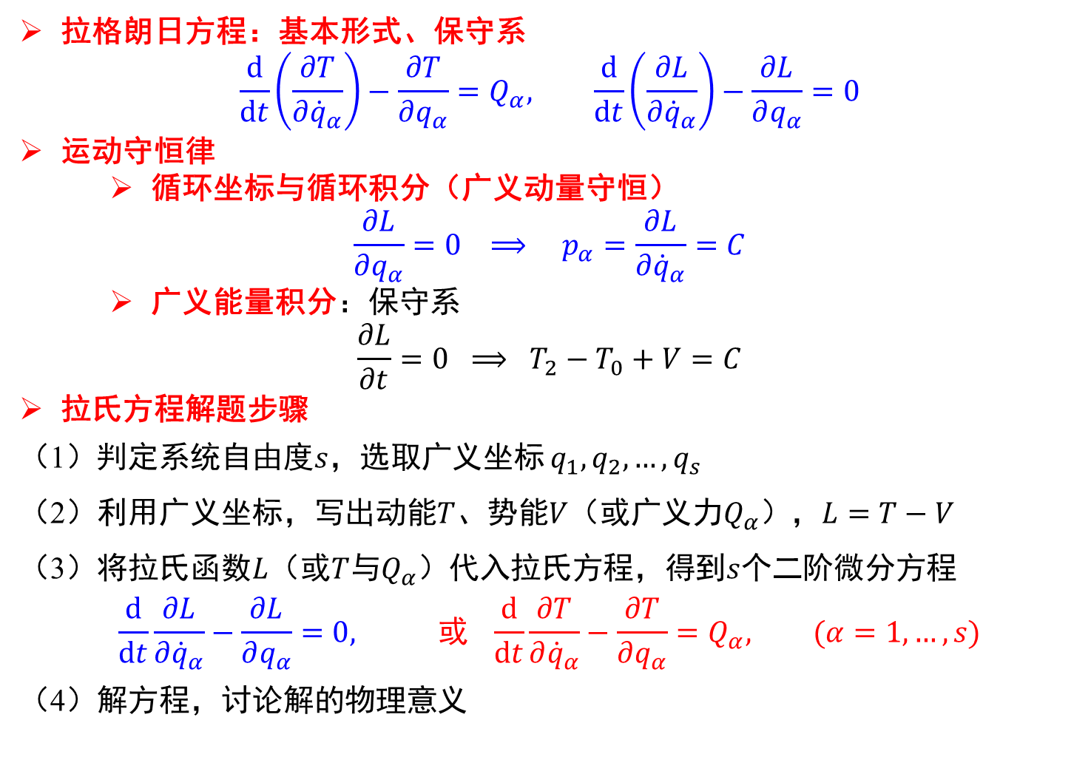
内容回顾
拉格朗日方程：基本形式、保守系
$$\frac{d}{dt}\left(\frac{∂T}{∂{\dot{q}}_{α}}\right)−\frac{∂T}{∂q_{α}}=Q_{α}, \frac{d}{dt}\left(\frac{∂L}{∂{\dot{q}}_{α}}\right)−\frac{∂L}{∂q_{α}}=0$$
运动守恒律
循环坐标与循环积分（广义动量守恒）
$$\frac{∂L}{∂q_{α}}=0 ⟹ p_{α}=\frac{∂L}{∂{\dot{q}}_{α}}=C$$
广义能量积分：保守系
$$\frac{∂L}{∂t}=0 ⟹ T_{2}−T_{0}+V=C$$
拉氏方程解题步骤
（1）判定系统自由度$s$，选取广义坐标 $q_{1},q_{2},…,q_{s}$
（2）利用广义坐标，写出动能$T$、势能$V$（或广义力$Q_{α}$），$L=T−V$
（3）将拉氏函数$L$（或$T$与$Q_{α}$）代入拉氏方程，得到$s$个二阶微分方程
$$\frac{d}{dt}\frac{∂L}{∂{\dot{q}}_{α}}−\frac{∂L}{∂q_{α}}=0, 或 \frac{d}{dt}\frac{∂T}{∂{\dot{q}}_{α}}−\frac{∂T}{∂q_{α}}=Q_{α}, (α=1,…,s)$$
（4）解方程，讨论解的物理意义

Slide 2

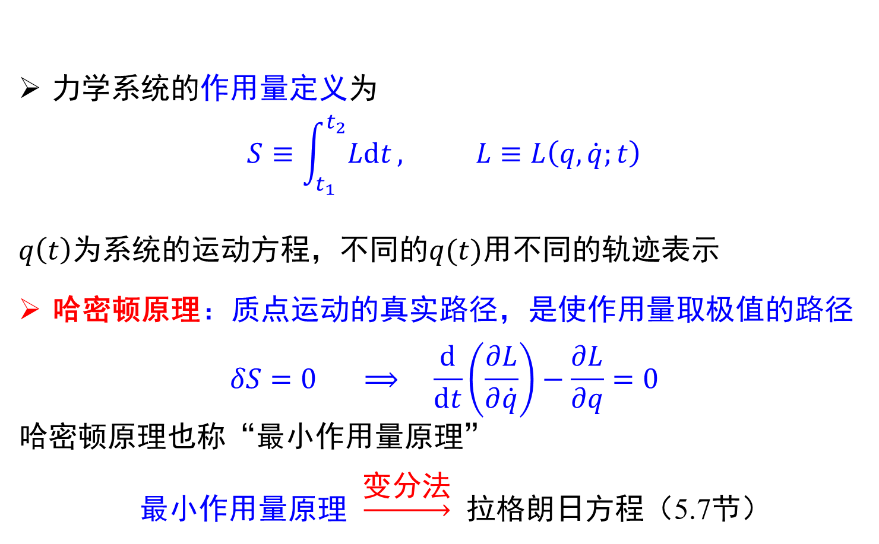



§5.7 哈密顿原理（最小作用量原理）
$$q(t)$$
力学系统的作用量定义为
$$S≡\int_{t_{1}}^{t_{2}}{Ldt}, L≡L\left(q,\dot{q};t\right)$$
$q\left(t\right)$为系统的运动方程，不同的$q(t)$用不同的轨迹表示
哈密顿原理：质点运动的真实路径，是使作用量取极值的路径
$$δS=0 ⟹ \frac{d}{dt}\left(\frac{∂L}{∂\dot{q}}\right)−\frac{∂L}{∂q}=0$$
哈密顿原理也称“最小作用量原理”
最小作用量原理 $\underset{→}{变分法}$ 拉格朗日方程（5.7节）
$$t$$
$$t_{1}$$
$$t_{2}$$

Slide 3


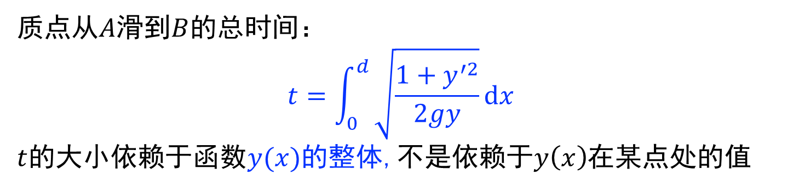





一、变分法简介
引子：最速降线问题
$AB$两点之间，水平距离为$d$，垂直距离为$h$，质点在$A$点处于静止状态，在重力作用下沿光滑曲线滑向$B$。问曲线取何形状时，质点从$A$到$B$耗费的时间最少？
$v=\sqrt{2gy}$, $dt=\frac{ds}{v}=\frac{\sqrt{1+y^{′2}}dx}{\sqrt{2gy}}$
$$A$$
$$x$$
$$h$$
$$d$$
$$B$$
$$y$$
质点从$A$滑到$B$的总时间：
$$t=\int_{0}^{d}{\sqrt{\frac{1+y^{′2}}{2gy}}dx}$$
$t$的大小依赖于函数$y(x)$的整体,不是依赖于$y\left(x\right)$在某点处的值

Slide 4

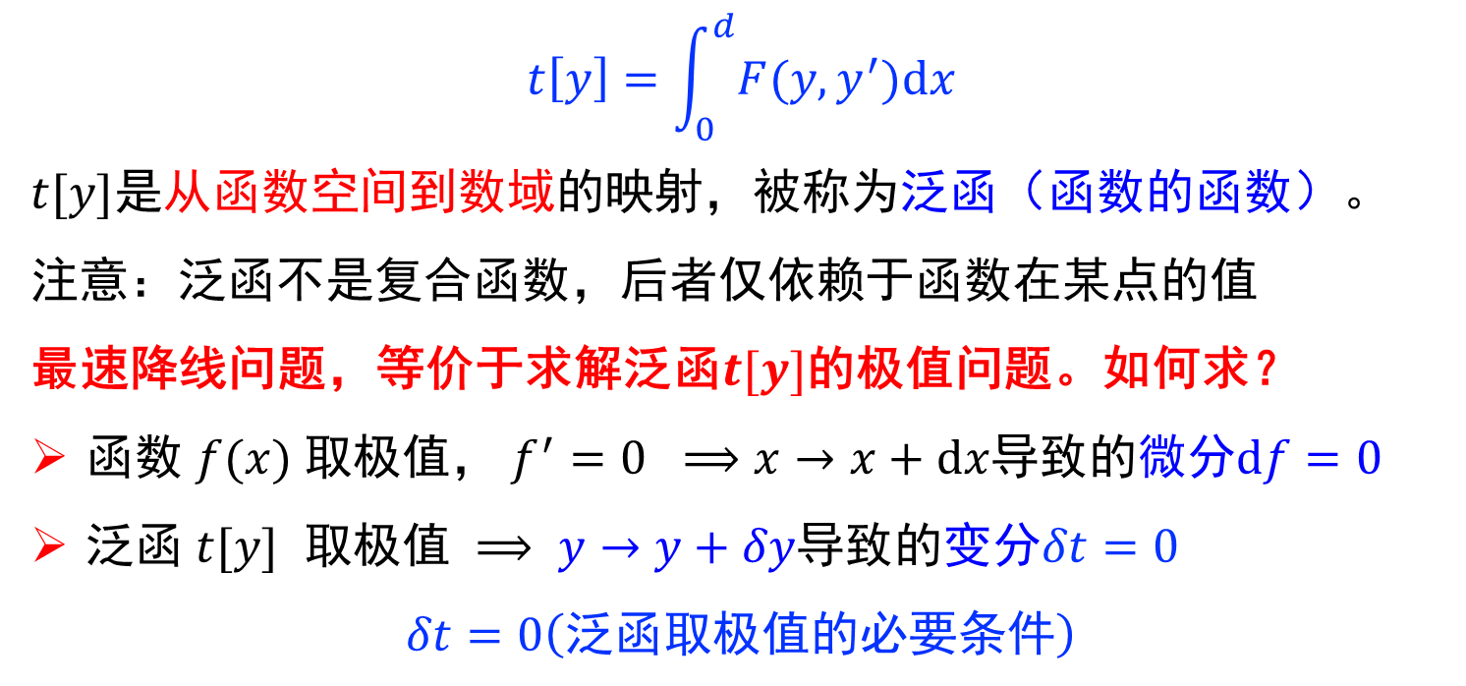


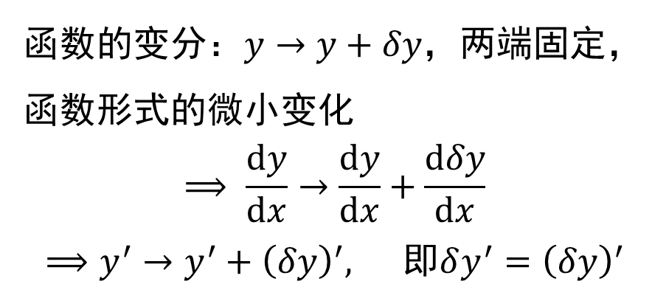

$$t\left[y\right]=\int_{0}^{d}{F(y,y^{′})dx}$$
$t[y]$是从函数空间到数域的映射，被称为泛函（函数的函数）。
注意：泛函不是复合函数，后者仅依赖于函数在某点的值
最速降线问题，等价于求解泛函$t[y]$的极值问题。如何求？
函数 $f(x)$ 取极值， $f^{′}=0 ⟹x→x+dx$导致的微分$df=0$
泛函 $t[y]$ 取极值 $⟹ y→y+δy$导致的变分$δt=0$
$$δt=0\left(泛函取极值的必要条件\right)$$
函数的变分：$y→y+δy$，两端固定，函数形式的微小变化
$$⟹ \frac{dy}{dx}→\frac{dy}{dx}+\frac{dδy}{dx}$$
$⟹y^{′}→y^{′}+{\left(δy\right)}^{′}, 即δy^{′}={\left(δy\right)}^{′}$
$$A$$
$$x$$
$$y\left(x\right)$$
$$y+δy$$
$$y$$
$$B$$

Slide 5
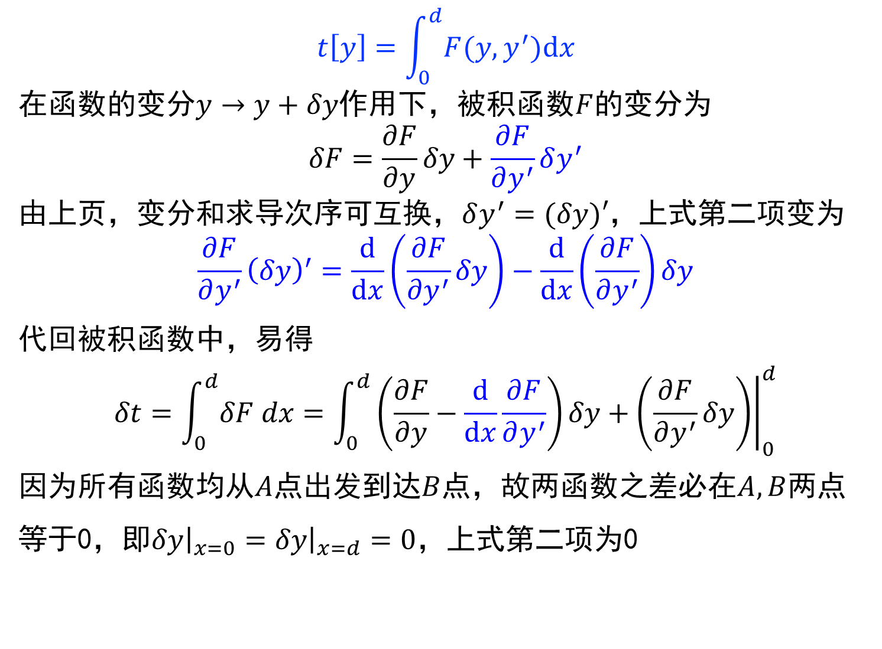
$$t\left[y\right]=\int_{0}^{d}{F(y,y^{′})dx}$$
在函数的变分$y→y+δy$作用下，被积函数$F$的变分为
$$δF=\frac{∂F}{∂y}δy+\frac{∂F}{∂y^{′}}δy^{′}$$
由上页，变分和求导次序可互换，$δy^{′}=(δy)′$，上式第二项变为
$$\frac{∂F}{∂y^{′}}{\left(δy\right)}^{′}=\frac{d}{dx}\left(\frac{∂F}{∂y^{′}}δy\right)−\frac{d}{dx}\left(\frac{∂F}{∂y^{′}}\right)δy$$
代回被积函数中，易得
$$δt=\int_{0}^{d}{δF dx}={\int_{0}^{d}{\left(\frac{∂F}{∂y}−\frac{d}{dx}\frac{∂F}{∂y^{′}}\right)δy+\left.\left(\frac{∂F}{∂y^{′}}δy\right)\right|}}_{0}^{d}$$
因为所有函数均从$A$点出发到达$B$点，故两函数之差必在$A,B$两点等于0，即$δy{\left.​\right|}_{x=0}=δy{\left.​\right|}_{x=d}=0$，上式第二项为0

Slide 6
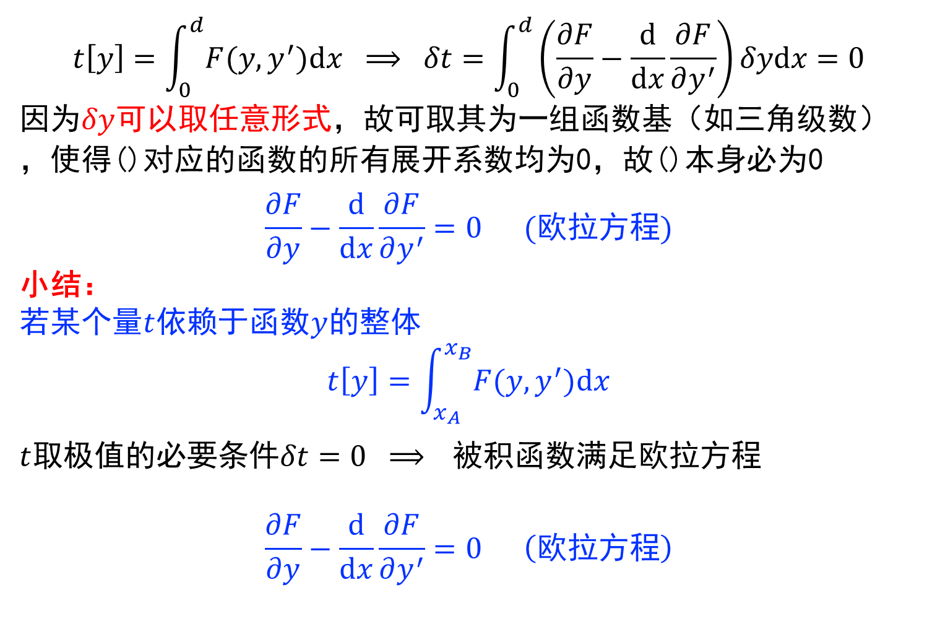
$$t\left[y\right]=\int_{0}^{d}{F(y,y^{′})dx} ⟹ δt=\int_{0}^{d}{\left(\frac{∂F}{∂y}−\frac{d}{dx}\frac{∂F}{∂y^{′}}\right)δydx}=0$$
因为$δy$可以取任意形式，故可取其为一组函数基（如三角级数），使得()对应的函数的所有展开系数均为0，故()本身必为0
$$\frac{∂F}{∂y}−\frac{d}{dx}\frac{∂F}{∂y^{′}}=0 (欧拉方程)$$
小结：
若某个量$t$依赖于函数$y$的整体
$$t\left[y\right]=\int_{x_{A}}^{x_{B}}{F(y,y^{′})dx}$$
$t$取极值的必要条件$δt=0 ⟹$被积函数满足欧拉方程
$$\frac{∂F}{∂y}−\frac{d}{dx}\frac{∂F}{∂y^{′}}=0 \left(欧拉方程\right)$$

Slide 7
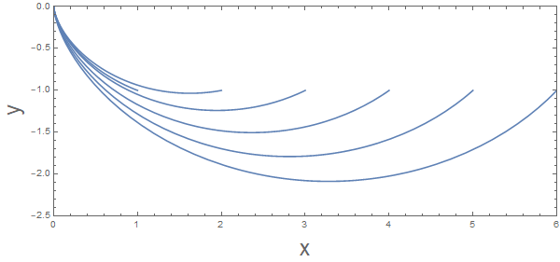
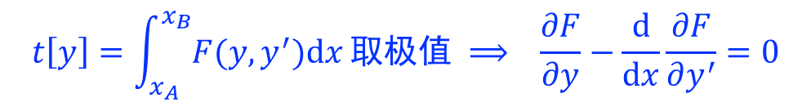
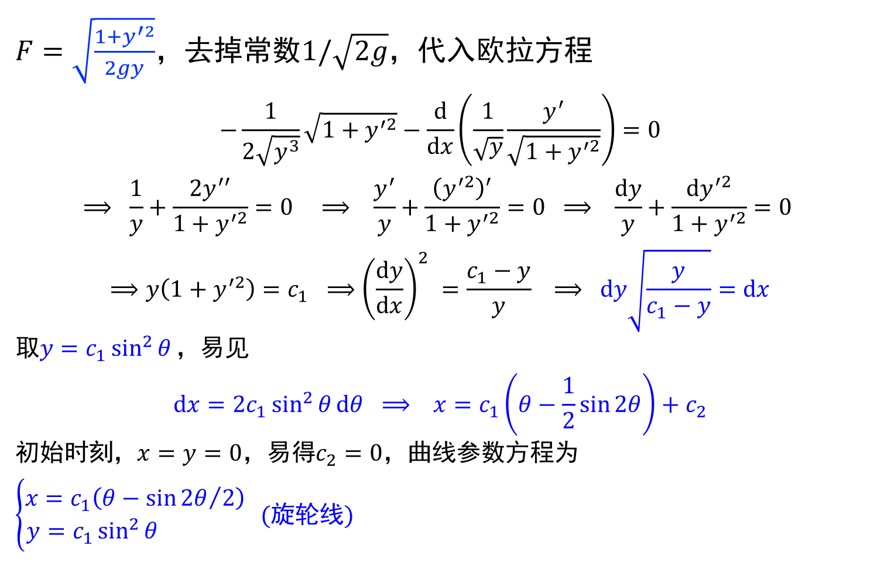
变分法例1：
最速降线问题
$$t\left[y\right]=\int_{x_{A}}^{x_{B}}{F(y,y^{′})dx}取极值 ⟹ \frac{∂F}{∂y}−\frac{d}{dx}\frac{∂F}{∂y^{′}}=0$$
$F=\sqrt{\frac{1+y^{′2}}{2gy}}$，去掉常数$1/\sqrt{2g}$，代入欧拉方程
$$−\frac{1}{2\sqrt{y^{3}}}\sqrt{1+y^{′2}}−\frac{d}{dx}\left(\frac{1}{\sqrt{y}}\frac{y^{′}}{\sqrt{1+y^{′2}}}\right)=0$$
$$⟹ \frac{1}{y}+\frac{2y^{′′}}{1+y^{′2}}=0 ⟹ \frac{y^{′}}{y}+\frac{{\left(y^{′2}\right)}^{′}}{1+y^{′2}}=0 ⟹ \frac{dy}{y}+\frac{dy^{′2}}{1+y^{′2}}=0$$
$$⟹y\left(1+y^{′2}\right)=c_{1} ⟹{\left(\frac{dy}{dx}\right)}^{2} =\frac{c_{1}−y}{y} ⟹ dy\sqrt{\frac{y}{c_{1}−y}}=dx$$
取$y=c_{1}\sin^{2}{θ}，$易见
$$dx=2c_{1}\sin^{2}{θ}dθ ⟹ x=c_{1}\left(θ−\frac{1}{2}\sin{2θ}\right)+c_{2}$$
初始时刻，$x=y=0$，易得$c_{2}=0$，曲线参数方程为
$$\left\{\begin{aligned}x=c_{1}\left(θ−{\sin{2θ}}/2\right) \\ y=c_{1}\sin^{2}{θ} \end{aligned}\right. (旋轮线)$$

Slide 8
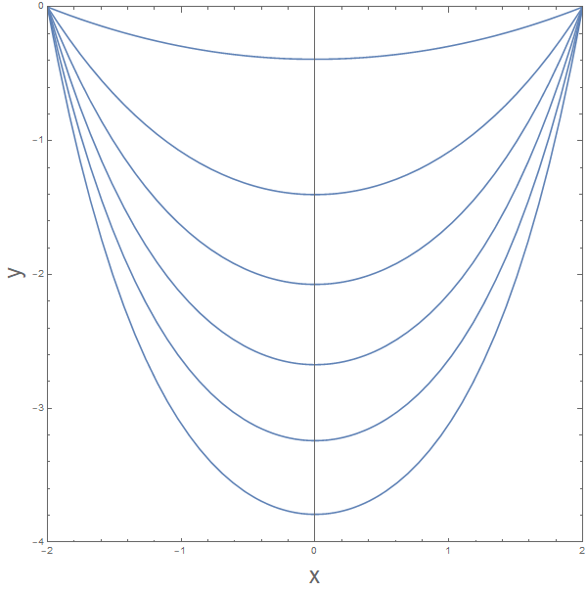
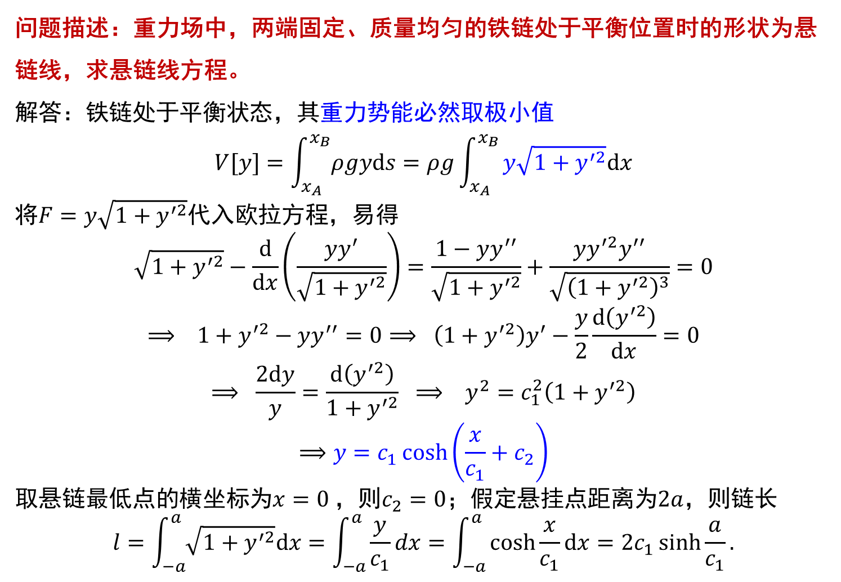
变分法例2：悬链线问题
问题描述：重力场中，两端固定、质量均匀的铁链处于平衡位置时的形状为悬链线，求悬链线方程。
解答：铁链处于平衡状态，其重力势能必然取极小值
$$V[y]=\int_{x_{A}}^{x_{B}}{ρgyds}=ρg\int_{x_{A}}^{x_{B}}{y\sqrt{1+y^{′2}}dx}$$
将$F=y\sqrt{1+y^{′2}}$代入欧拉方程，易得
$$\sqrt{1+y^{′2}}−\frac{d}{dx}\left(\frac{yy^{′}}{\sqrt{1+y^{′2}}}\right)=\frac{1−yy^{′′}}{\sqrt{1+y^{′2}}}+\frac{yy^{′2}y^{′′}}{\sqrt{{\left(1+y^{′2}\right)}^{3}}}=0$$
$$⟹ 1+y^{′2}−yy^{′′}=0⟹ \left(1+y^{′2}\right)y^{′}−\frac{y}{2}\frac{d\left(y^{′2}\right)}{dx}=0$$
$$⟹ \frac{2dy}{y}=\frac{d\left(y^{′2}\right)}{1+y^{′2}} ⟹ y^{2}=c_{1}^{2}\left(1+y^{′2}\right)$$
$$⟹y=c_{1}\cosh\left(\frac{x}{c_{1}}+c_{2}\right)$$
取悬链最低点的横坐标为$x=0$，则$c_{2}=0$；假定悬挂点距离为$2a$，则链长
$$l=\int_{−a}^{a}{\sqrt{1+y^{′2}}dx}=\int_{−a}^{a}{\frac{y}{c_{1}}dx}=\int_{−a}^{a}{\cosh{\frac{x}{c_{1}}}dx}=2c_{1}\sinh{\frac{a}{c_{1}}}.$$

Slide 9
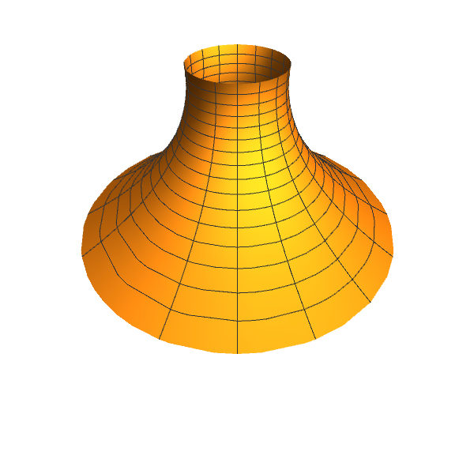

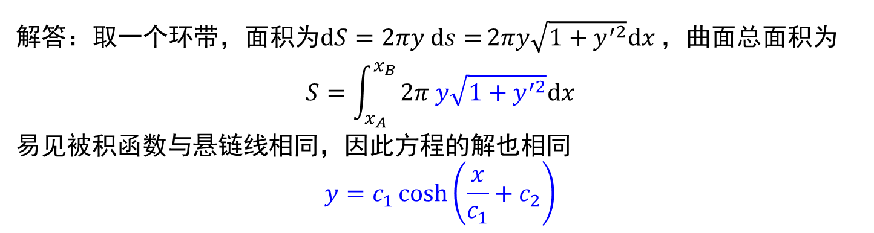

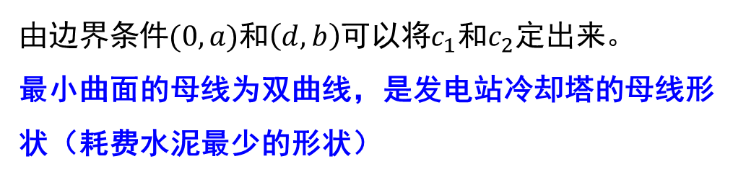




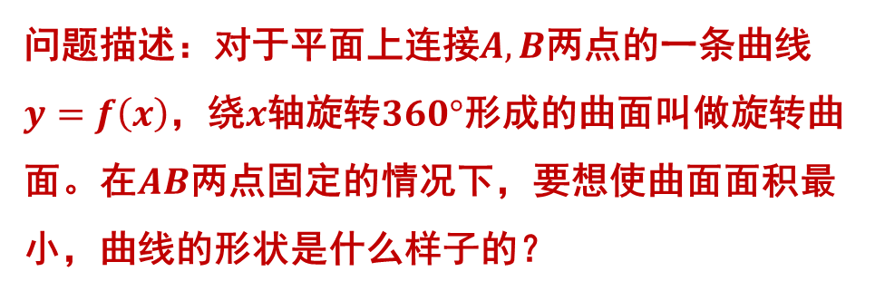

变分法例3：最小旋转曲面问题
$$x$$
$$b$$
问题描述：对于平面上连接$A,B$两点的一条曲线$y=f\left(x\right)$，绕$x$轴旋转$360°$形成的曲面叫做旋转曲面。在$AB$两点固定的情况下，要想使曲面面积最小，曲线的形状是什么样子的？
$$B$$
$$d$$
$$a$$
$$A$$
$$y$$
解答：取一个环带，面积为$dS=2πy ds=$ $2πy\sqrt{1+y^{′2}}dx$，曲面总面积为
$$S=\int_{x_{A}}^{x_{B}}{2π y\sqrt{1+y^{′2}}dx}$$
易见被积函数与悬链线相同，因此方程的解也相同
$$y=c_{1}\cosh\left(\frac{x}{c_{1}}+c_{2}\right)$$
由边界条件$(0,a)$和$\left(d,b\right)$可以将$c_{1}$和$c_{2}$定出来。
最小曲面的母线为双曲线，是发电站冷却塔的母线形状（耗费水泥最少的形状）

Slide 10
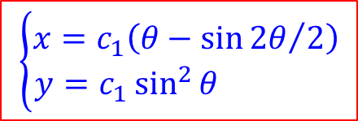
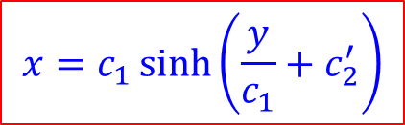
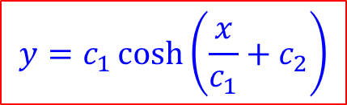
变分问题例题小结
最速降线问题
悬链线问题
最小旋转曲面问题
$$\left\{\begin{aligned}x=c_{1}\left(θ−{\sin{2θ}}/2\right) \\ y=c_{1}\sin^{2}{θ} \end{aligned}\right.$$
$$y=c_{1}\cosh\left(\frac{x}{c_{1}}+c_{2}\right)$$
$$x=c_{1}\sinh\left(\frac{y}{c_{1}}+c_{2}^{′}\right)$$
其他典型变分问题
测地线问题
在一个曲面上，寻找两点之间距离最短的一条曲线
等周问题
固定长度的曲线包围的封闭区域，求当面积最大时曲线的形状

Slide 11



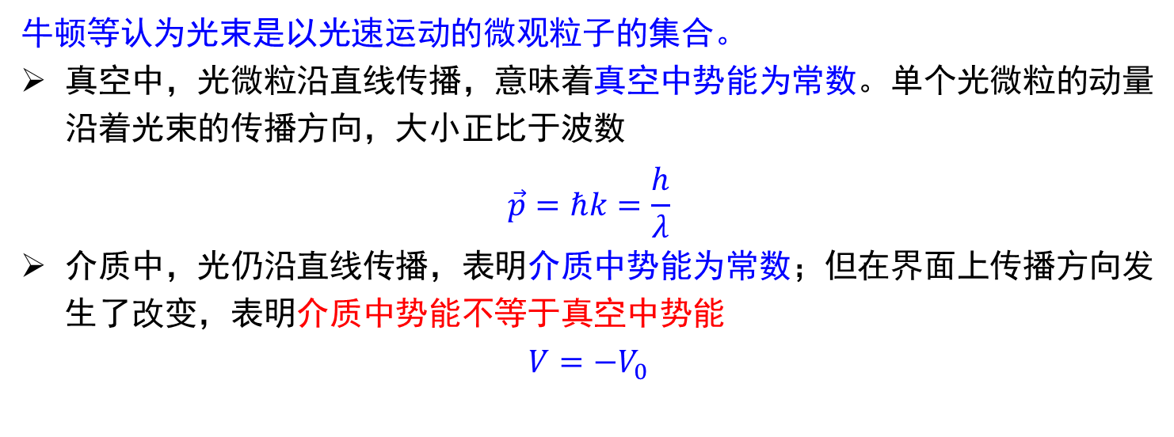

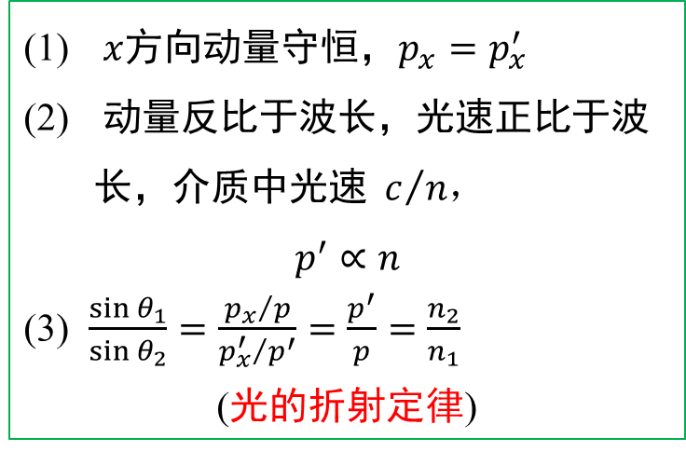




光的粒子图像
牛顿等认为光束是以光速运动的微观粒子的集合。
真空中，光微粒沿直线传播，意味着真空中势能为常数。单个光微粒的动量沿着光束的传播方向，大小正比于波数
$$\vec{p}=ℏk=\frac{h}{λ}$$
介质中，光仍沿直线传播，表明介质中势能为常数；但在界面上传播方向发生了改变，表明介质中势能不等于真空中势能
$$V=−V_{0}$$
$$p_{x}$$
$x$方向动量守恒，$p_{x}=p_{x}^{′}$
动量反比于波长，光速正比于波长，介质中光速 $c/n$，
$$p^{′}∝n$$
(3) $\frac{\sin{θ_{1}}}{\sin{θ_{2}}}=\frac{{p_{x}}/p}{{p_{x}^{′}}/{p^{′}}}=\frac{p^{′}}{p}=\frac{n_{2}}{n_{1}}$
(光的折射定律)
$$p_{y}$$
$$θ_{1}$$
$$0$$
$$θ_{2}$$
$$p_{x}^{′}$$
$$−V_{0}$$
$$p_{y}^{′}$$

Slide 12



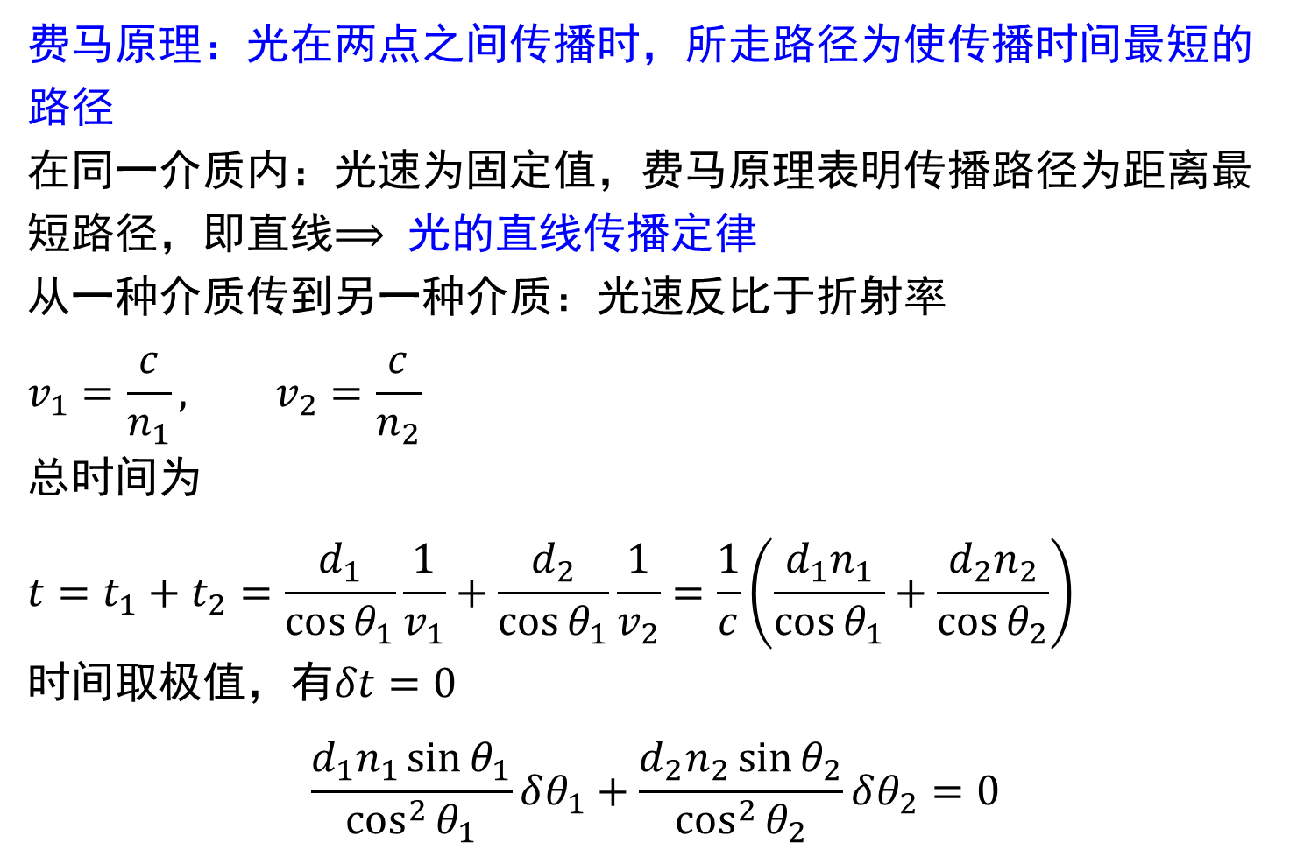





光学中的费马原理
费马原理：光在两点之间传播时，所走路径为使传播时间最短的路径
在同一介质内：光速为固定值，费马原理表明传播路径为距离最短路径，即直线$⟹$ 光的直线传播定律
从一种介质传到另一种介质：光速反比于折射率
$$v_{1}=\frac{c}{n_{1}}, v_{2}=\frac{c}{n_{2}}$$
总时间为
$$t=t_{1}+t_{2}=\frac{d_{1}}{\cos{θ_{1}}}\frac{1}{v_{1}}+\frac{d_{2}}{\cos{θ_{1}}}\frac{1}{v_{2}}=\frac{1}{c}\left(\frac{d_{1}n_{1}}{\cos{θ_{1}}}+\frac{d_{2}n_{2}}{\cos{θ_{2}}}\right)$$
时间取极值，有$δt=0$
$$\frac{d_{1}n_{1}\sin{θ_{1}}}{\cos^{2}{θ_{1}}}δθ_{1}+\frac{d_{2}n_{2}\sin{θ_{2}}}{\cos^{2}{θ_{2}}}δθ_{2}=0$$
$$A$$
$$θ_{1}$$
$$n_{1}$$
$$d_{1}$$
$$d_{2}$$
$$n_{2}$$
$$θ_{2}$$
$$B$$

Slide 13



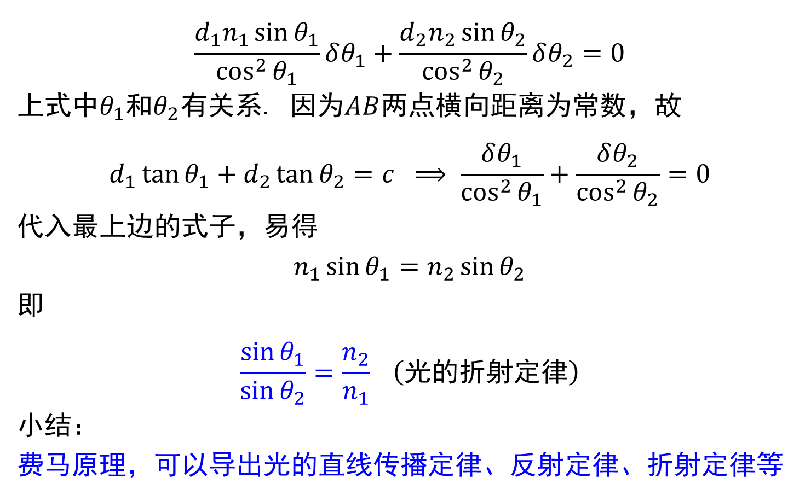





$$\frac{d_{1}n_{1}\sin{θ_{1}}}{\cos^{2}{θ_{1}}}δθ_{1}+\frac{d_{2}n_{2}\sin{θ_{2}}}{\cos^{2}{θ_{2}}}δθ_{2}=0$$
上式中$θ_{1}$和$θ_{2}$有关系. 因为$AB$两点横向距离为常数，故
$$d_{1}\tan{θ_{1}}+d_{2}\tan{θ_{2}}=c ⟹ \frac{δθ_{1}}{\cos^{2}{θ_{1}}}+\frac{δθ_{2}}{\cos^{2}{θ_{2}}}=0$$
代入最上边的式子，易得
$$n_{1}\sin{θ_{1}}=n_{2}\sin{θ_{2}}$$
即
$$\frac{\sin{θ_{1}}}{\sin{θ_{2}}}=\frac{n_{2}}{n_{1}} \left(光的折射定律\right)$$
小结：
费马原理，可以导出光的直线传播定律、反射定律、折射定律等
$$A$$
$$θ_{1}$$
$$n_{1}$$
$$d_{1}$$
$$d_{2}$$
$$n_{2}$$
$$θ_{2}$$
$$B$$

Slide 14
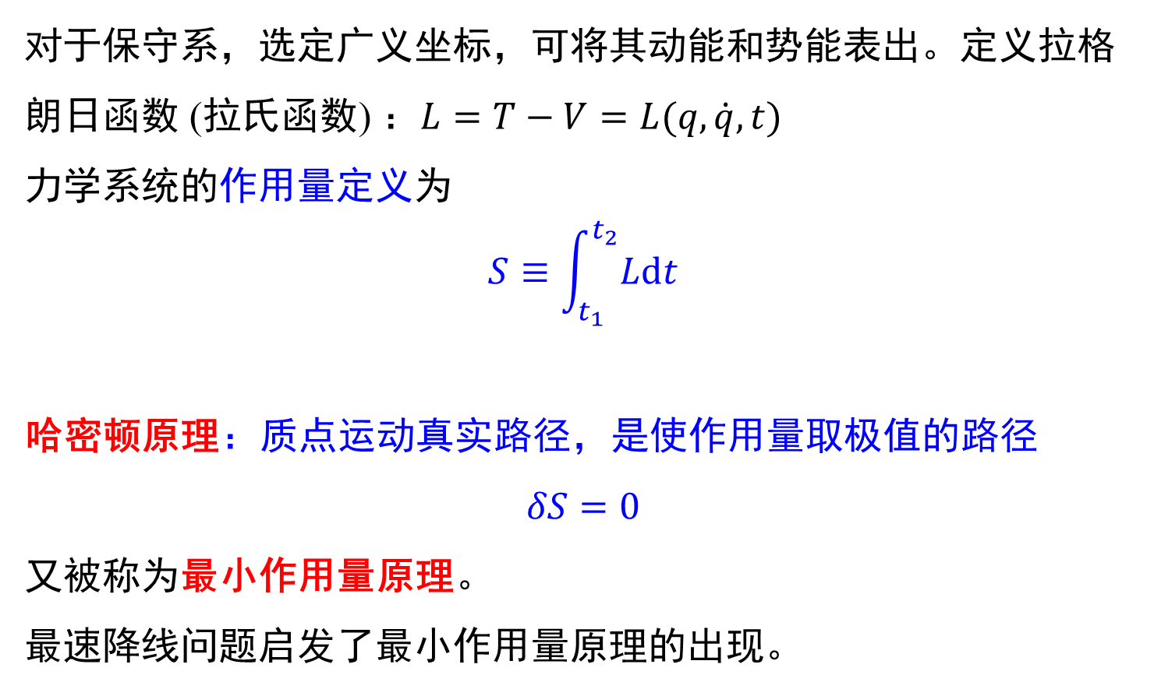


二、哈密顿原理 $⟹$ 拉格朗日方程
对于保守系，选定广义坐标，可将其动能和势能表出。定义拉格朗日函数 (拉氏函数) ：$L=T−V=L(q,\dot{q},t)$
力学系统的作用量定义为
$$S≡\int_{t_{1}}^{t_{2}}{Ldt}$$
哈密顿原理：质点运动真实路径，是使作用量取极值的路径
$$δS=0$$
又被称为最小作用量原理。
最速降线问题启发了最小作用量原理的出现。
$$q(t)$$
$$t$$
$$t_{A}$$
$$t_{B}$$

Slide 15


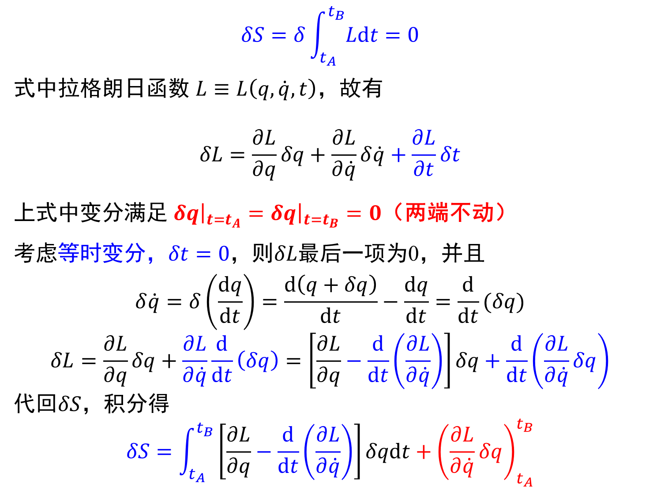




$$δS=δ\int_{t_{A}}^{t_{B}}{Ldt}=0$$
式中拉格朗日函数 $L≡L\left(q,\dot{q},t\right)，$故有
$$δL=\frac{∂L}{∂q}δq+\frac{∂L}{∂\dot{q}}δ\dot{q}+\frac{∂L}{∂t}δt$$
上式中变分满足 $δq{\left.​\right|}_{t=t_{A}}=δq{\left.​\right|}_{t=t_{B}}=0$（两端不动）
考虑等时变分，$δt=0$，则$δL$最后一项为0，并且
$$δ\dot{q}=δ\left(\frac{dq}{dt}\right)=\frac{d\left(q+δq\right)}{dt}−\frac{dq}{dt}=\frac{d}{dt}(δq)$$
$$δL=\frac{∂L}{∂q}δq+\frac{∂L}{∂\dot{q}}\frac{d}{dt}\left(δq\right)=\left[\frac{∂L}{∂q}−\frac{d}{dt}\left(\frac{∂L}{∂\dot{q}}\right)\right]δq+\frac{d}{dt}\left(\frac{∂L}{∂\dot{q}}δq\right)$$
代回$δS$，积分得
$$δS=\int_{t_{A}}^{t_{B}}{\left[\frac{∂L}{∂q}−\frac{d}{dt}\left(\frac{∂L}{∂\dot{q}}\right)\right]δqdt}+{\left(\frac{∂L}{∂\dot{q}}δq\right)}_{t_{A}}^{t_{B}}$$
$$q(t)$$
$$B$$
$$q(t)$$
$$A$$
$$q+δq$$
$$t$$
$$t_{A}$$
$$t_{B}$$

Slide 16
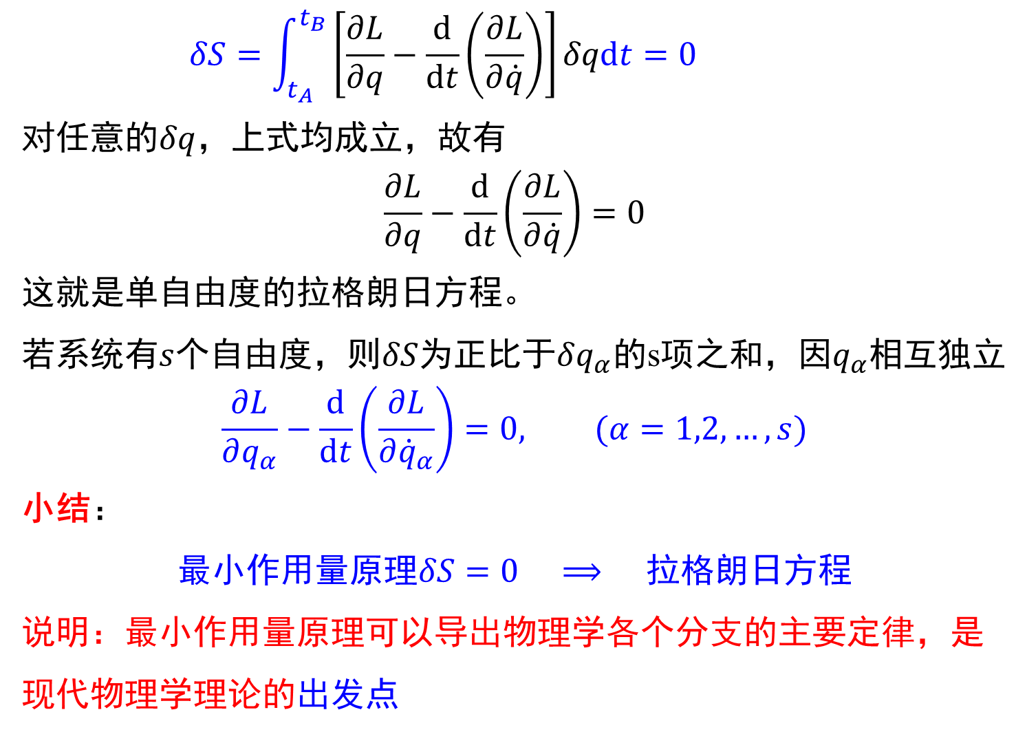
$$δS=\int_{t_{A}}^{t_{B}}{\left[\frac{∂L}{∂q}−\frac{d}{dt}\left(\frac{∂L}{∂\dot{q}}\right)\right]δqdt}=0$$
对任意的$δq$，上式均成立，故有
$$\frac{∂L}{∂q}−\frac{d}{dt}\left(\frac{∂L}{∂\dot{q}}\right)=0$$
这就是单自由度的拉格朗日方程。
若系统有$s$个自由度，则$δS$为正比于$δq_{α}$的s项之和，因$q_{α}$相互独立
$$\frac{∂L}{∂q_{α}}−\frac{d}{dt}\left(\frac{∂L}{∂{\dot{q}}_{α}}\right)=0, (α=1,2,…,s)$$
小结：
最小作用量原理$δS=0$ $⟹$ 拉格朗日方程
说明：最小作用量原理可以导出物理学各个分支的主要定律，是现代物理学理论的出发点
$$q(t)$$
$$B$$
$$q(t)$$
$$A$$
$$q+δq$$
$$t$$
$$t_{A}$$
$$t_{B}$$

Slide 17
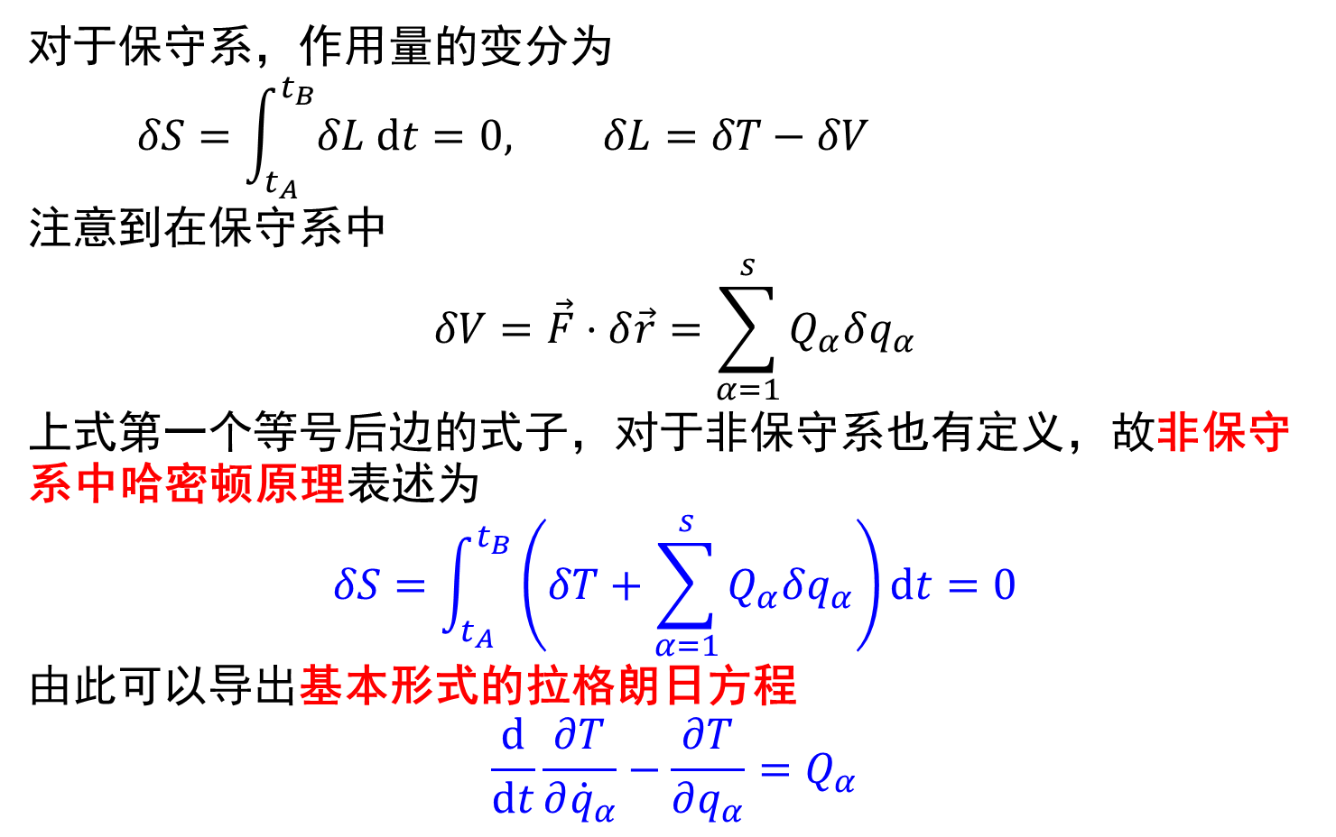
非保守系中最小作用量原理
$$q(t)$$
$$B$$
对于保守系，作用量的变分为
$$δS=\int_{t_{A}}^{t_{B}}{δL dt}=0, δL=δT−δV$$
注意到在保守系中
$$δV=\vec{F}⋅δ\vec{r}=\sum_{α=1}^{s}{Q_{α}δq_{α}}$$
上式第一个等号后边的式子，对于非保守系也有定义，故非保守系中哈密顿原理表述为
$$δS=\int_{t_{A}}^{t_{B}}{\left(δT+\sum_{α=1}^{s}{Q_{α}δq_{α}}\right)dt}=0$$
由此可以导出基本形式的拉格朗日方程
$$\frac{d}{dt}\frac{∂T}{∂{\dot{q}}_{α}}−\frac{∂T}{∂q_{α}}=Q_{α}$$
$$q(t)$$
$$A$$
$$q+δq$$
$$t$$
$$t_{A}$$
$$t_{B}$$

Slide 18
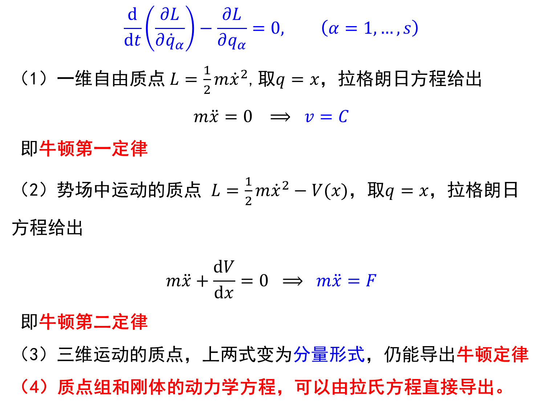
$$\frac{d}{dt}\left(\frac{∂L}{∂{\dot{q}}_{α}}\right)−\frac{∂L}{∂q_{α}}=0, \left(α=1,…,s\right)$$
（1）一维自由质点$L=\frac{1}{2}m{\dot{x}}^{2}$,取$q=x$，拉格朗日方程给出
$$m\ddot{x}=0 ⟹ v=C$$
即牛顿第一定律
（2）势场中运动的质点 $L=\frac{1}{2}m{\dot{x}}^{2}−V(x)$，取$q=x$，拉格朗日方程给出
$$m\ddot{x}+\frac{dV}{dx}=0 ⟹ m\ddot{x}=F$$
即牛顿第二定律
（3）三维运动的质点，上两式变为分量形式，仍能导出牛顿定律
（4）质点组和刚体的动力学方程，可以由拉氏方程直接导出。

Slide 19
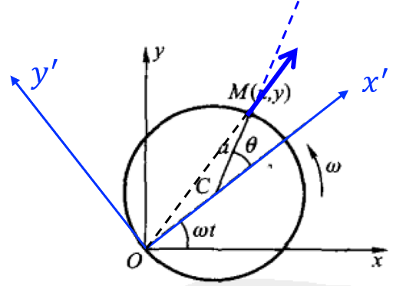
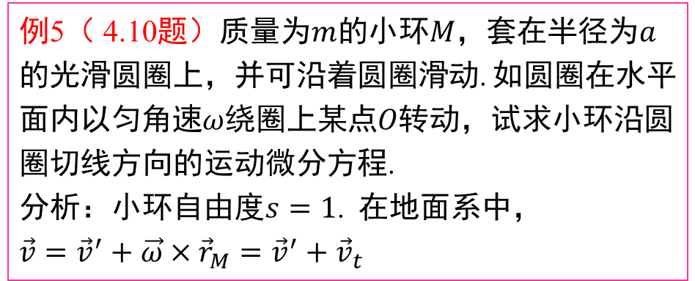
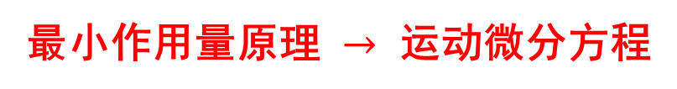
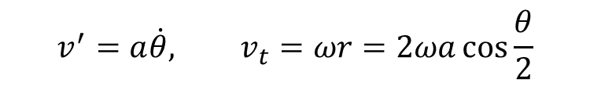
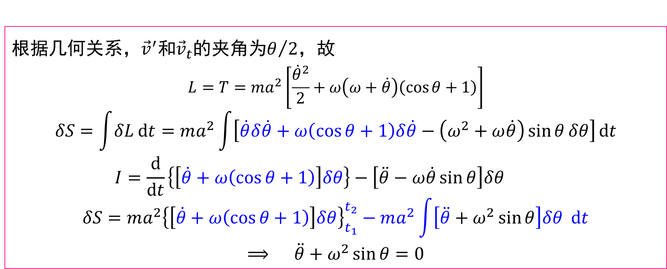
最小作用量原理 $→$ 运动微分方程
例5（ 4.10题）质量为$m$的小环$M$，套在半径为$a$的光滑圆圈上，并可沿着圆圈滑动. 如圆圈在水平面内以匀角速$ω$绕圈上某点$O$转动，试求小环沿圆圈切线方向的运动微分方程.
分析：小环自由度$s=1$. 在地面系中，
$$\vec{v}={\vec{v}}^{′}+\vec{ω}×{\vec{r}}_{M}={\vec{v}}^{′}+{\vec{v}}_{t}$$
$$v^{′}=a\dot{θ}, v_{t}=ωr=2ωa\cos{\frac{θ}{2}}$$
根据几何关系，${\vec{v}}^{′}$和${\vec{v}}_{t}$的夹角为$θ/2$，故
$$L=T=ma^{2}\left[\frac{{\dot{θ}}^{2}}{2}+ω\left(ω+\dot{θ}\right)\left(\cos{θ}+1\right)\right]$$
$$δS=\int{δL dt}=ma^{2}\int{\left[\dot{θ}δ\dot{θ}+ω\left(\cos{θ}+1\right)δ\dot{θ}−\left(ω^{2}+ω\dot{θ}\right)\sin{θ}δθ\right]}dt$$
$$I=\frac{d}{dt}\left\{\left[\dot{θ}+ω\left(\cos{θ}+1\right)\right]δθ\right\}−\left[\ddot{θ}−ω\dot{θ}\sin{θ}\right]δθ$$
$$δS=ma^{2}{\left\{\left[\dot{θ}+ω\left(\cos{θ}+1\right)\right]δθ\right\}}_{t_{1}}^{t_{2}}−ma^{2}\int{\left[\ddot{θ}+ω^{2}\sin{θ}\right]δθ dt}$$
$$⟹ \ddot{θ}+ω^{2}\sin{θ}=0$$

Slide 20
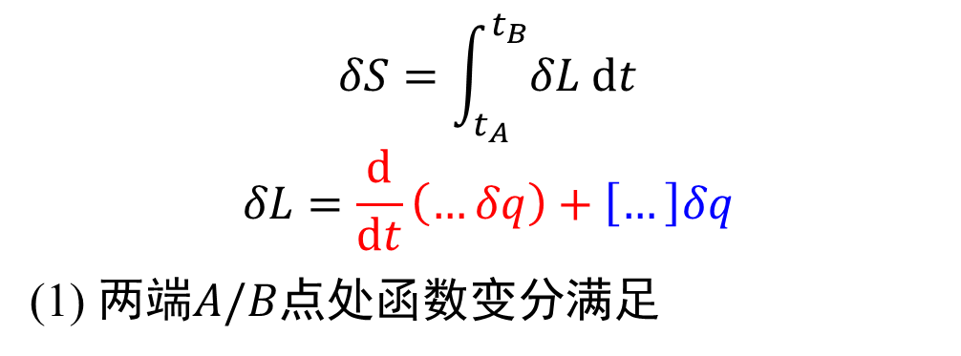
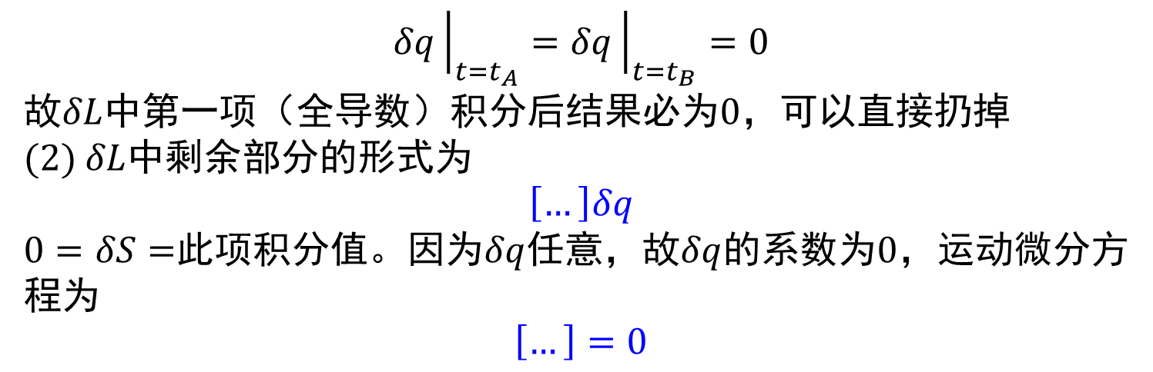
说明：
$$q(t)$$
$$B$$
$$δS=\int_{t_{A}}^{t_{B}}{δL dt}$$
$$δL=\frac{d}{dt}\left(…δq\right)+\left[…\right]δq$$
(1) 两端$A/B点$处函数变分满足
$$q(t)$$
$$A$$
$$q+δq$$
$$t$$
$$t_{A}$$
$$t_{B}$$
$$δq{\left.​\right|}_{t=t_{A}}=δq{\left.​\right|}_{t=t_{B}}=0$$
故$δL$中第一项（全导数）积分后结果必为0，可以直接扔掉
(2) $δL$中剩余部分的形式为
$$\left[…\right]δq$$
$0=δS=$此项积分值。因为$δq$任意，故$δq$的系数为0，运动微分方程为
$$\left[…\right]=0$$

Slide 21
作业
5.28，5.30，5.31

Slide 22
Backup Slides

Slide 23
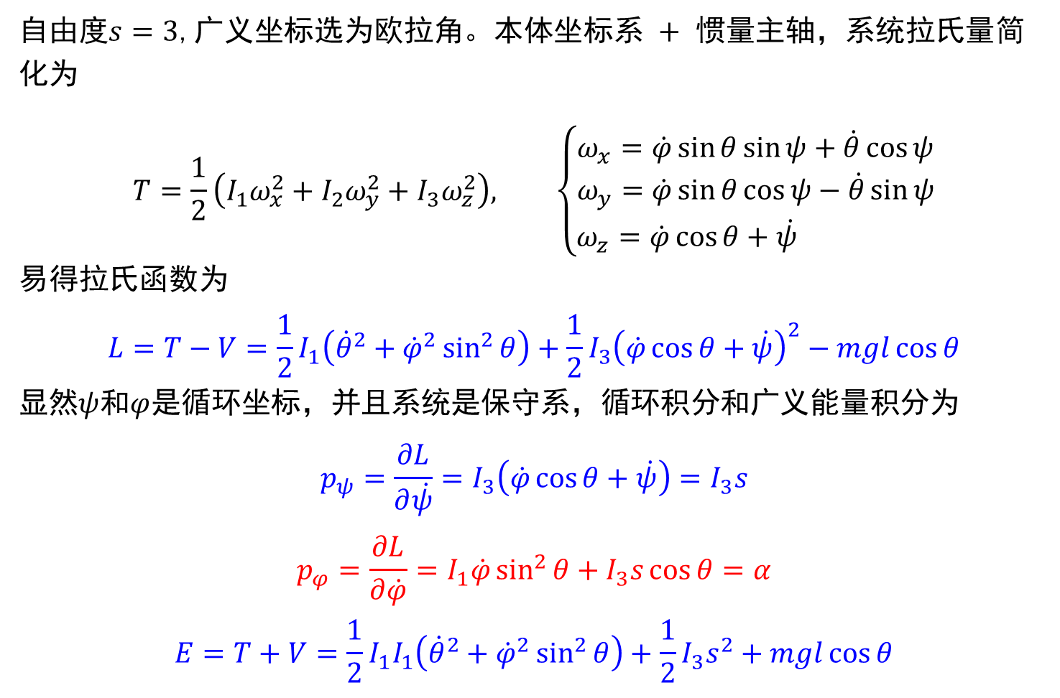
拉格朗日陀螺的第一积分
自由度$s=3$,广义坐标选为欧拉角。本体坐标系 $+$ 惯量主轴，系统拉氏量简化为
$$T=\frac{1}{2}\left(I_{1}ω_{x}^{2}+I_{2}ω_{y}^{2}+I_{3}ω_{z}^{2}\right), \left\{\begin{aligned}ω_{x}=\dot{φ}\sin{θ}\sin{ψ}+\dot{θ}\cos{ψ} \\ ω_{y}=\dot{φ}\sin{θ}\cos{ψ}−\dot{θ}\sin{ψ} \\ ω_{z}=\dot{φ}\cos{θ}+\dot{ψ} \end{aligned}\right.$$
易得拉氏函数为
$$L=T−V=\frac{1}{2}I_{1}\left({\dot{θ}}^{2}+{\dot{φ}}^{2}\sin^{2}{θ}\right)+\frac{1}{2}I_{3}{\left(\dot{φ}\cos{θ}+\dot{ψ}\right)}^{2}−mgl\cos{θ}$$
显然$ψ$和$φ$是循环坐标，并且系统是保守系，循环积分和广义能量积分为
$$p_{ψ}=\frac{∂L}{∂\dot{ψ}}=I_{3}\left(\dot{φ}\cos{θ}+\dot{ψ}\right)=I_{3}s$$
$$p_{φ}=\frac{∂L}{∂\dot{φ}}=I_{1}\dot{φ}\sin^{2}{θ}+I_{3}s\cos{θ}=α$$
$$E=T+V=\frac{1}{2}I_{1}I_{1}\left({\dot{θ}}^{2}+{\dot{φ}}^{2}\sin^{2}{θ}\right)+\frac{1}{2}I_{3}s^{2}+mgl\cos{θ}$$

Slide 24
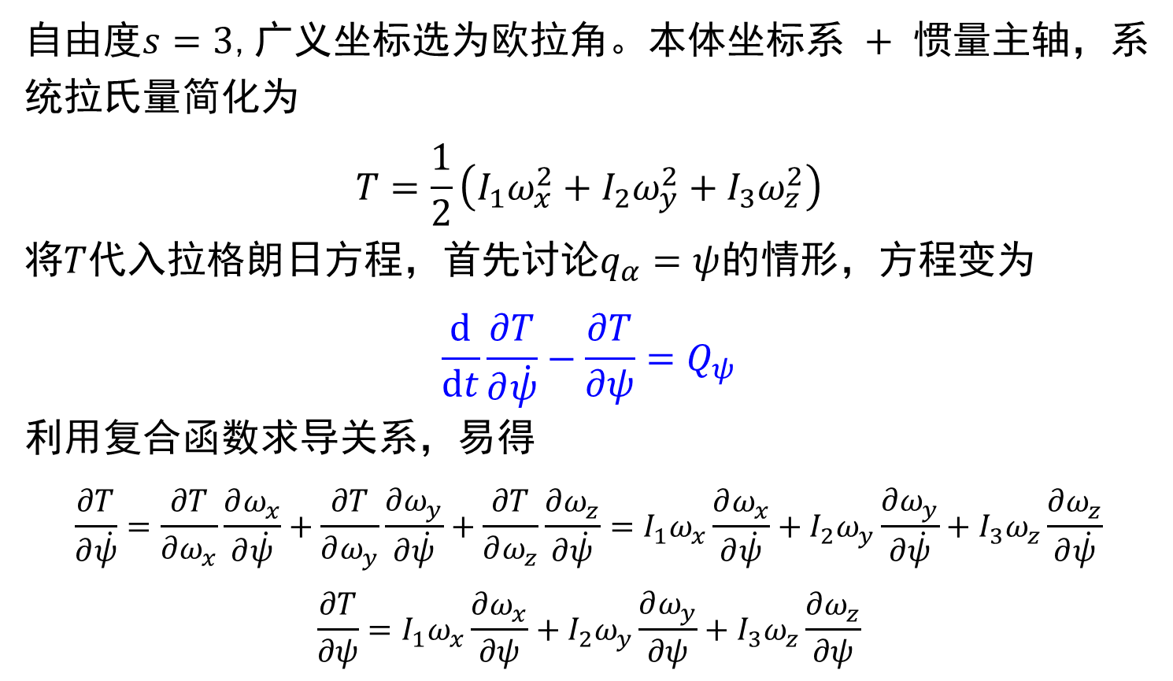
推导刚体的欧拉动力学方程
自由度$s=3$,广义坐标选为欧拉角。本体坐标系 $+$ 惯量主轴，系统拉氏量简化为
$$T=\frac{1}{2}\left(I_{1}ω_{x}^{2}+I_{2}ω_{y}^{2}+I_{3}ω_{z}^{2}\right)$$
将$T$代入拉格朗日方程，首先讨论$q_{α}=ψ$的情形，方程变为
$$\frac{d}{dt}\frac{∂T}{∂\dot{ψ}}−\frac{∂T}{∂ψ}=Q_{ψ}$$
利用复合函数求导关系，易得
$$\frac{∂T}{∂\dot{ψ}}=\frac{∂T}{∂ω_{x}}\frac{∂ω_{x}}{∂\dot{ψ}}+\frac{∂T}{∂ω_{y}}\frac{∂ω_{y}}{∂\dot{ψ}}+\frac{∂T}{∂ω_{z}}\frac{∂ω_{z}}{∂\dot{ψ}}=I_{1}ω_{x}\frac{∂ω_{x}}{∂\dot{ψ}}+I_{2}ω_{y}\frac{∂ω_{y}}{∂\dot{ψ}}+I_{3}ω_{z}\frac{∂ω_{z}}{∂\dot{ψ}}$$
$$\frac{∂T}{∂ψ}=I_{1}ω_{x}\frac{∂ω_{x}}{∂ψ}+I_{2}ω_{y}\frac{∂ω_{y}}{∂ψ}+I_{3}ω_{z}\frac{∂ω_{z}}{∂ψ}$$

Slide 25
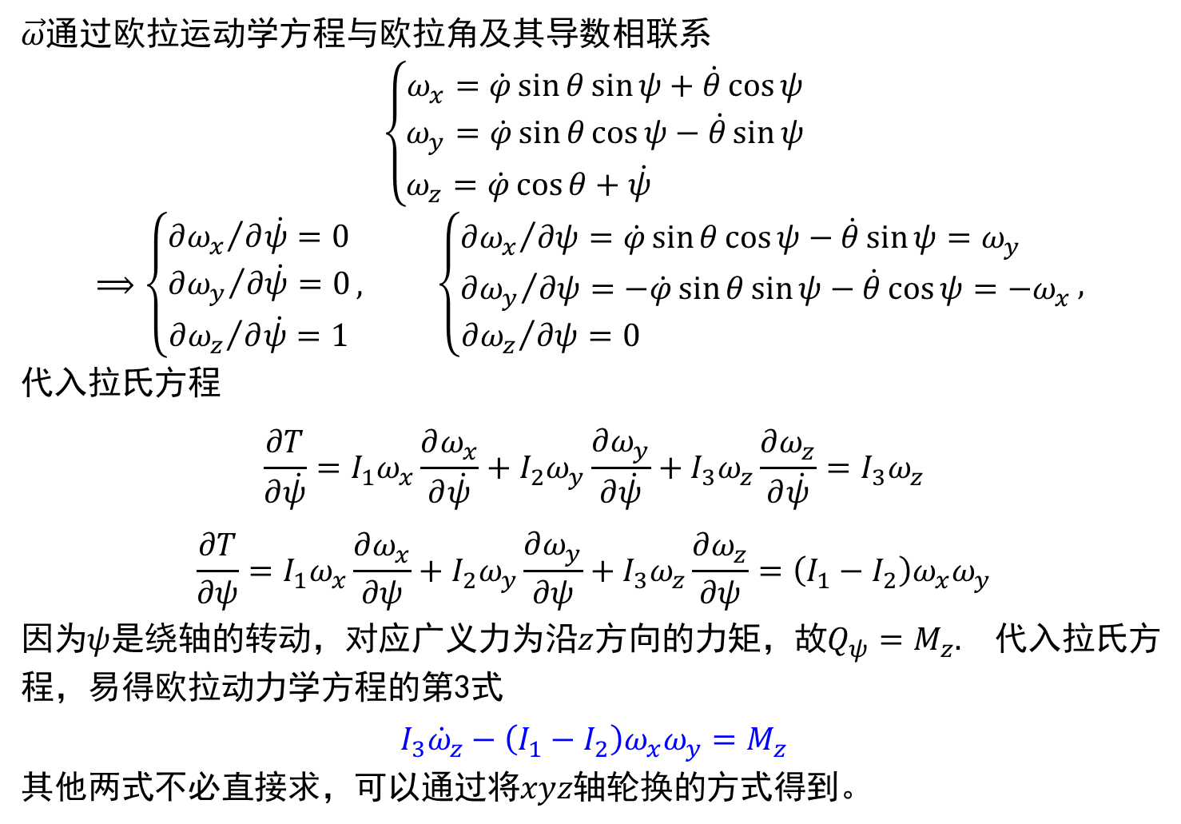
$\vec{ω}$通过欧拉运动学方程与欧拉角及其导数相联系
$$\left\{\begin{aligned}ω_{x}=\dot{φ}\sin{θ}\sin{ψ}+\dot{θ}\cos{ψ} \\ ω_{y}=\dot{φ}\sin{θ}\cos{ψ}−\dot{θ}\sin{ψ} \\ ω_{z}=\dot{φ}\cos{θ}+\dot{ψ} \end{aligned}\right.$$
$$⟹\left\{\begin{aligned}{∂ω_{x}}/{∂\dot{ψ}}=0 \\ {∂ω_{y}}/{∂\dot{ψ}}=0 \\ {∂ω_{z}}/{∂\dot{ψ}}=1\end{aligned}\right., \left\{\begin{aligned}{∂ω_{x}}/{∂ψ}=\dot{φ}\sin{θ}\cos{ψ}−\dot{θ}\sin{ψ}=ω_{y} \\ {∂ω_{y}}/{∂ψ}=−\dot{φ}\sin{θ}\sin{ψ}−\dot{θ}\cos{ψ}=−ω_{x} \\ {∂ω_{z}}/{∂ψ}=0 \end{aligned}\right.,$$
代入拉氏方程
$$\frac{∂T}{∂\dot{ψ}}=I_{1}ω_{x}\frac{∂ω_{x}}{∂\dot{ψ}}+I_{2}ω_{y}\frac{∂ω_{y}}{∂\dot{ψ}}+I_{3}ω_{z}\frac{∂ω_{z}}{∂\dot{ψ}}=I_{3}ω_{z}$$
$$\frac{∂T}{∂ψ}=I_{1}ω_{x}\frac{∂ω_{x}}{∂ψ}+I_{2}ω_{y}\frac{∂ω_{y}}{∂ψ}+I_{3}ω_{z}\frac{∂ω_{z}}{∂ψ}=\left(I_{1}−I_{2}\right)ω_{x}ω_{y}$$
因为$ψ$是绕轴的转动，对应广义力为沿$z$方向的力矩，故$Q_{ψ}=M_{z}.$ 代入拉氏方程，易得欧拉动力学方程的第3式
$$I_{3}{\dot{ω}}_{z}−\left(I_{1}−I_{2}\right)ω_{x}ω_{y}=M_{z}$$
其他两式不必直接求，可以通过将$xyz$轴轮换的方式得到。

